Slide 1
「薬と入院への依存から抜け出す精神病院へ」
～身体拘束も，みずから体験して～
2018.06.07.国際医療福祉大学 公開講義
医療法人ディープインテンション
日吉病院・リンクスメンタルクリニック
株式会社 Well Being
株式会社 Advance
熊田貴之：takayukikumata@gmail.com

Slide 2
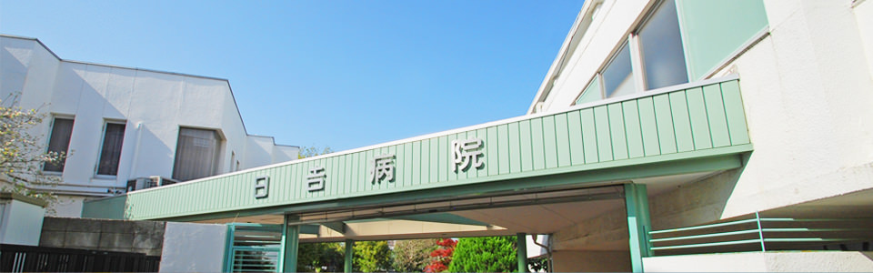
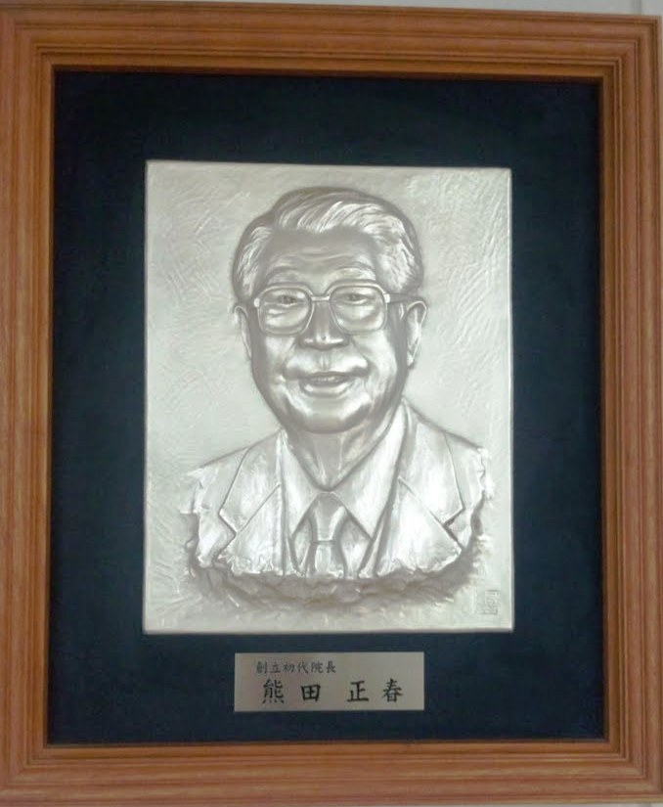
創立年月：昭和30年12月
URL：http://hiyoshi-hp.com
総病床数：77床（開放病棟，個室12床）
病院理念
「医の論理」とは人間の至福の追及であり、即ち「よく生きる」ことへの解明である。と言う創立者の方針のもとに開放的治療をいち早く導入した実績と、交通至便の恵まれた環境を活かし明るい都市形病院として、地域のニーズに対応した包括的医療を目的とする。医師、看護師、コ・メディカルスタッフ相互の意志疎通と連携プレーによって精神科治療本来の力が発揮され、患者中心の医療が確立されると信じている。

Slide 3
理念達成に向けたスタンス
尊重
アサーション
クライアント
staff
調和
尊重
尊重
法人

Slide 4
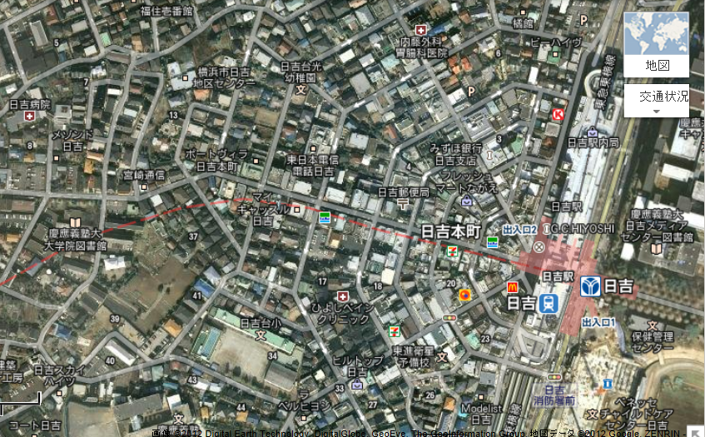

Slide 5

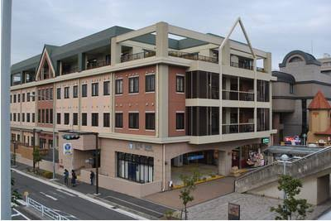

リンクスメンタルクリニック
在宅精神科医療，訪問看護
精神機能リハビリ：IMR，SST，各種CBTを中心としたデイケア
気分障害リワークプログラム，統合失調症就労支援
徒歩10分
徒歩1分
センター北駅の観覧車
中川駅

Slide 6
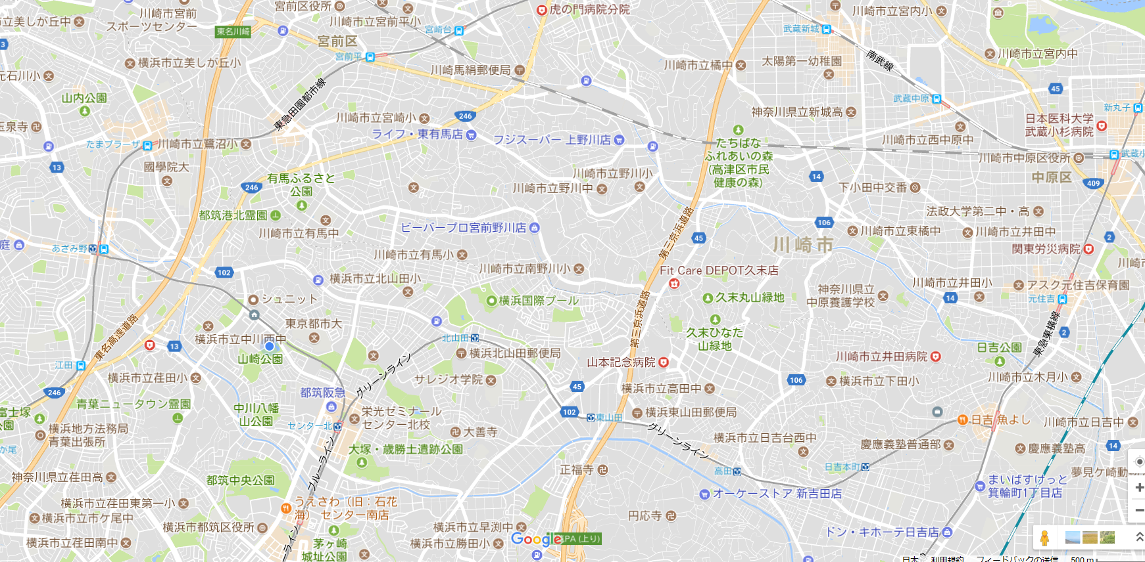

Slide 10
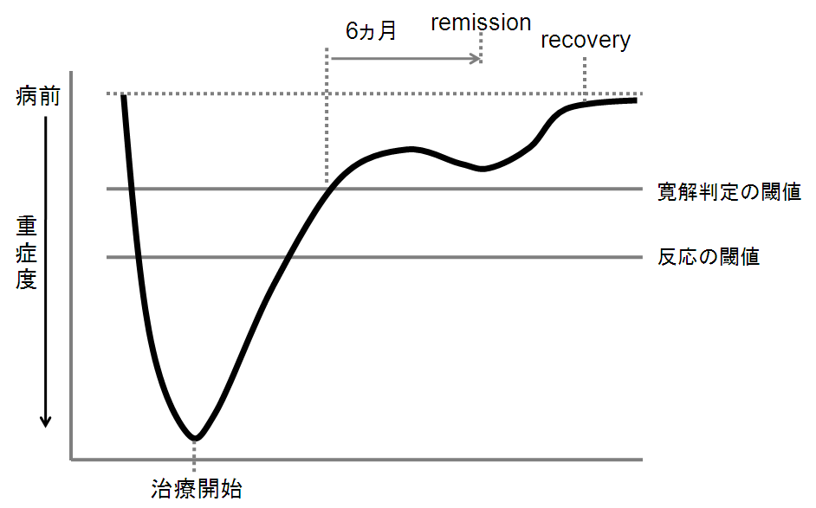
統合失調症における「寛解」と「回復」
より良く生きるためにはどうしていくか？
Well-Being
非鎮静
社会復帰
障碍治療論＝
ノーマライゼーション
QOL,ADL
精神科医療は何が出来るか？
単剤化の時代
陰性症状
多剤薬物療法：鎮静の時代
陽性症状
入院制度の完備
私宅監置
行動管理
疾病治療論
渡邊衡一郎：Schizophrenia Frontier, 8(4), 40-45, 2007

Slide 11
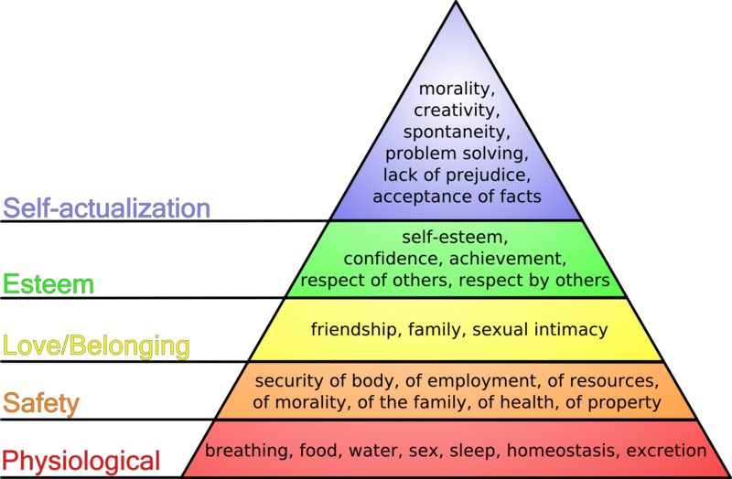
アブラハム・マズローの自己実現理論：欲求の階層
存在欲求：being-needs
自己実現
承認
愛と所属
安全
欠乏欲求：
Deficiency
-needs
生理的

Slide 12
周囲からの支配を受けず、自己選択・自己決定
により人生をデザインすることができる
自分の収入で生活を成り立たせることができる
社会の中で役割を持って生きている
生活に関わる身の回りのことが自分でできる
→ 洗顔・入浴・炊事・洗濯・掃除
金銭管理・交通機関利用 など
精神的自立
経済的自立
社会的自立
生活自立

Slide 13
精神科医療で大事な視点
自由と責任
権利と義務

Slide 14
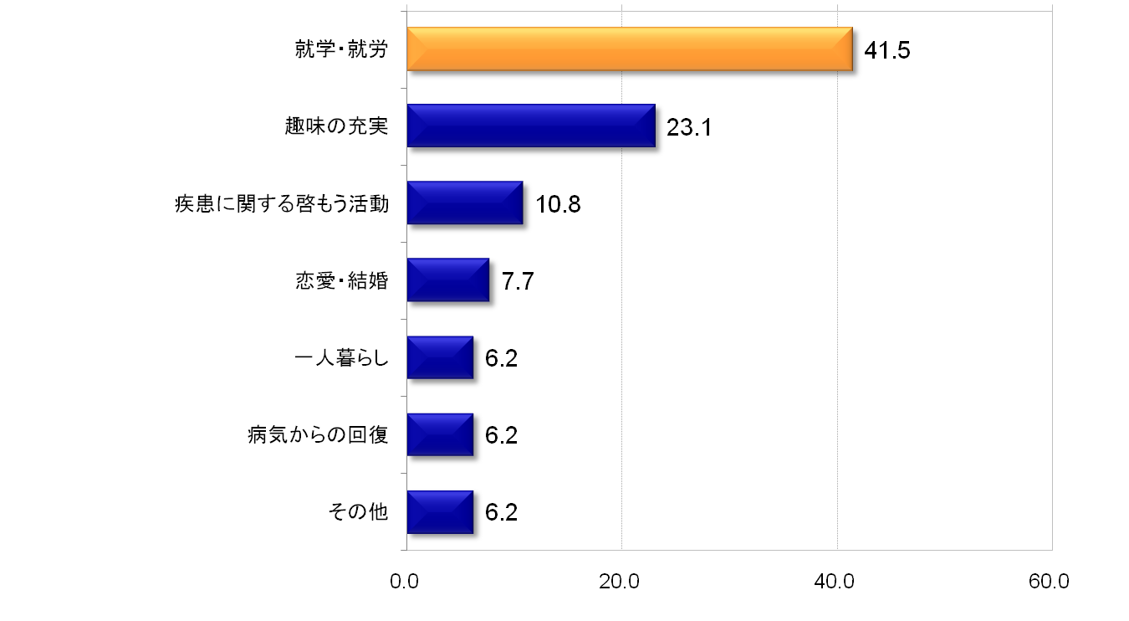
患者さんの多くは、次の一歩として就学・就労－経済的自立を挙げている
次にやってみたいこと・挑戦したいこと
何らか社会と係わる
夜型から朝型へ、規則正しい生活がしたい
海外移住 など
（N=65)
熊田貴之：統合失調症治療における患者の当事者意識調査.最新精神医学,2010
Notes:
回復まで至らなくとも、修学や就労をはじめとする何らかの社会との関わりを持ちたいと患者は臨んでおり、患者さんの予後の向上を考慮した治療をおこなうことにより、実現の可能性が高くなる。

Slide 15
入院→地域社会→ノーマライゼーション
就労
PSW
就学
就労支援C
出張交流
生活支援
外来機能リハビリ
訪問看護
PSW相談
調理
体験談
オフィスワークス
（語学，パソコン，資格勉強）
レクリエーション
外来
訪問診療
SST，CBT，IMR
入院
集団＆個別服薬指導

Slide 16
アブラハム・マズローの自己実現理論：欲求の階層
存在欲求：being-needs
自己実現
承認
愛と所属
安全
欠乏欲求：
Deficiency
-needs
生理的

Slide 17
アブラハム・マズローの自己実現理論：欲求の階層
存在欲求：being-needs
自己実現
承認
愛と所属
安全
欠乏欲求：
Deficiency
-needs
生理的

Slide 18
SDMの治療構造
従来型の治療関係
SDMの治療関係
希望＆問題点
治療者
患者
治療者
患者

Slide 19
クライアントと向き合うということ
患者

Slide 20
クライアントと向き合うということ
その人
障碍

Slide 21
動機づけの基本スタンスとプロセス
基本スタンス
協働(Partnership)：協力関係
受容(Acceptance)：自律性と価値観を尊重
思いやり(Compassion)：相手の事情を優先
喚起(Evocation)：本来持っている動機を引き出す
プロセス
関わる(Engaging)：正確に理解することを追求
焦点化(Focusing)：どのような変化が重要か
引き出す(Evoking)：ヒントを引き出し，強化
計画する(Planning)：方法論のコミットを引き出し，強化

Slide 22
SDM，CBT，IMRに共通する治療構造
希望＆問題点
中立性
公平性
外在化
内因的動機づけ
意志決定
治療者
意志決定プロセスの提示
患者
治療同盟

Slide 23
治療要因の外在化
分化された欲求の共有⇒希望学
欲求充足の阻害因子の共有
個人の症状，病識欠如（否認），親子関係，IQ，メタ認知の様子，対人関係機能，性格 etc

Slide 24
行動理論
外因
欲動drive
欲望wish
意志制御
行動
報酬
正or負
動機付け
内因
知能
記憶
思考
感情
認知作用
生得的
エネルギー
生育環境、気質・人格
精神障害（統合失調症、双極性障害、
うつ病など）
体験

Slide 25
人の考えが変わるとき
治療の作用
ＡＰｔ
Aptの思考の志向性
Aptの考え方‘

Slide 26
人の考えが変わるとき
治療の作用
ＡＰｔ
Aptの思考の志向性
治療の作用
Aptの考え方‘’“
Aptの考え方‘
治療の作用
治療の作用
Aptの考え方“‘
Aptの考え方“
治療の作用
治療の作用

Slide 27
自己肯定感とは
「自己を肯定する感覚」、つまり「自分は大切な存在だ」と感じる心の感覚です。
自己肯定感が低い人
褒められたとき
    素直によろこべない
    嫌味なのでは？ と感じたり
    何か目的があって、おだててるだけでは？ と疑ったり
怒られた時
    必要以上に落ち込む
    場合によっては、自分はダメな人間だと感じる（拡大解釈）
    「絶対にミスはダメだ」と自分を追い込む（完ぺき主義）
    もしかして嫌われているのでは？（疑いや不安）
    逆ギレする（拒否反応）

Slide 28
社会圧
自己
自己

Slide 29
社会圧

Slide 30
パーソナルゴールの設定
老後の自分
夢や希望の共有
5年後の自分
1年後の自分

Slide 31
パーソナルゴールの設定
1年後の自分
道程の共有
なにが必要か
治療動機づけ
現在の自分

Slide 32
アセスメント
生育過程，友人への思い，両親への思い
そもそもどんな人だったの？
症状のきっかけ，その時どのように感じたか？それから，どのように考えるようになったか？
現在，何に悩んでいるのか？
将来はどうしたい？どうしてそう考えるように？

Slide 33
うつ病
統合失調症
双極性障害
パニック
障害
人格障害
強迫性障害
…etc

Slide 34
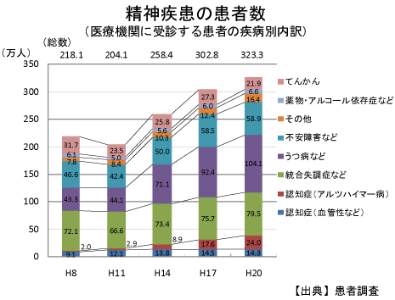
精神科医：約16000人
患者数/精神科医：202人/精神科医
5分診療＝12人/時間
10分診療＝6人/時間

Slide 35
治療者も人間です！
責任
不安
治療的判断
熱意
信頼

Slide 36
治療の中立性，公平性の維持
多面的な価値干渉が生ずるシステム
治療の軸構造と標準化
治療者のスーパービジョンシステム

Slide 37
チーム医療カンファ
資料
担当外
Staff
ファシリテーター
心理士
担当PSW
OT
主治医
担当
薬剤師
担当Ns
Notes:
チーム医療カンファにおいて，OT場面でのアセスメントを共有するだけでなく，日常生活，精神症状，力動的な心理側面に対して，総合的な話しが行われる．

Slide 38
ラポールを深めるための三角形
葛藤の三角形
人の三角形
親
（遠い過去）
防衛
不安
隠された感情
（しばしば衝動である）
転移
（今，ここで）
他者
（現在or最近の過去）

Slide 39
防衛水準および個々の防衛機制の例
1.高度な適応水準 | 予期，連携，愛他主義，ユーモア，自己主張，自己観察，昇華，抑制
2.精神的制止(代償形成）水準 | 置き換え，解離，知性化，感情の隔離，反動形成，抑圧，打ち消し
3.軽度の心像歪曲水準 | 価値の引き下げ、理想化，万能感
4.否定の水準 | 否認，投影，合理化
5.重度の心像歪曲水準 | 自閉的空想，投影性同一視，自己像または他者像の分裂
6.行為的水準 | 行動化，無感情的引きこもり，援助の拒絶を伴う愁訴，受動攻撃性
7.防衛制御不能水準 | 妄想的投影，精神病的否認，精神病的歪曲

Slide 40
チーム診察
患者
担当PSW
心理士
希望・課題
担当
薬剤師
家族
担当Ns
OT
主治医
Notes:
チームで診察を行い，どのようなことを目指していくのかを共有．その際に，OT場面での目標も明確にする．

Slide 41
staff教育プログラム
Basic
症候学
心理機制
Advance
認知行動療法
個人面接技法
Premium
精神科認定Ns
プログラム
心理教育技法
意識、知能、記憶、知覚、思考、感情、意欲、行動
自我、欲動、超自我、防衛
疾病
統合失調症、双極性障害、うつ病、パニック障害、人格障害、不安障害、認知症、発達障害

Slide 42


Slide 44
モゼイ 集団レベル
成熟集団 | お互いの違いを認めて集団全体の目的に沿って課題を達成できる集団。リーダーの役割を分担して担うなど、集団や相互の関係を配慮した行動ができるようになることが目標
協同集団 | 比較的同質（同性、同世代）の集団で、他者を理解した課題に即した相互交流が可能な集団。否定的なものも含めて自分の気持ちを表現でき、他者のニードを理解し、それに応じた行動が出来ることが目標
自己中心的 協同集団 | 自分の興味が中心であるが、比較的長期にわたる課題に対して協力が可能な集団。集団の一員として共通の課題に沿った役割行動を引き受け、実施できる。
課題集団 | 短期の課題に対して他者と交流をもつこと個々の集まり、課題を利用して、短期間であれば、他者との交流が持てるようになることが目標
並行集団 | 場を共有するが他者との交流を必要としない個々の集まり。

Slide 45
機能リハビリチーム
デイケア→デイキュア
社会へ
自律・自立
SST：個別～集団；
治療アイテム使用ロールプレイ
治療共同体としてのミーティング
アサーションSST など
CBT：
疾患別：統合失調症、双極性障害、うつ病、社会不安障害、パニック障害
症状別：
不眠、不安、ヘルスプロモーション、マインドフルネス、
ストレスコーピング、思考のエラー、コラム式、対人緊張、
アンガーコントロール、こだわり傾向、セルフエスティームなど
心理教育：IMR；はばたき（当院改良版）
就労訓練：
作業訓練、就職面接トレーニング、履歴書作成、
プレゼンテーション練習など

Slide 46
薬物療法
医者
薬剤の妥当性検討
心理教育の補充，個別性に対応
処方
患者
薬剤師
薬剤提案（SDM）
服薬指導
心理教育
副作用評価（DIEPSS）
病識評価（SAI-J，DAI-10，SWNS-J ）
のみ心地評価
Others
Notes:
チーム医療カンファを元に方針が決定され，OTも薬剤師や医師，患者と相互に意見交換を行う．

Slide 47

Notes:
ツールがある良さは、一定の情報を患者安定的に伝えられる。薬剤師間でズレが少なくなる。薬剤師が患者に対して何をやっているのか把握しやすい

Slide 48
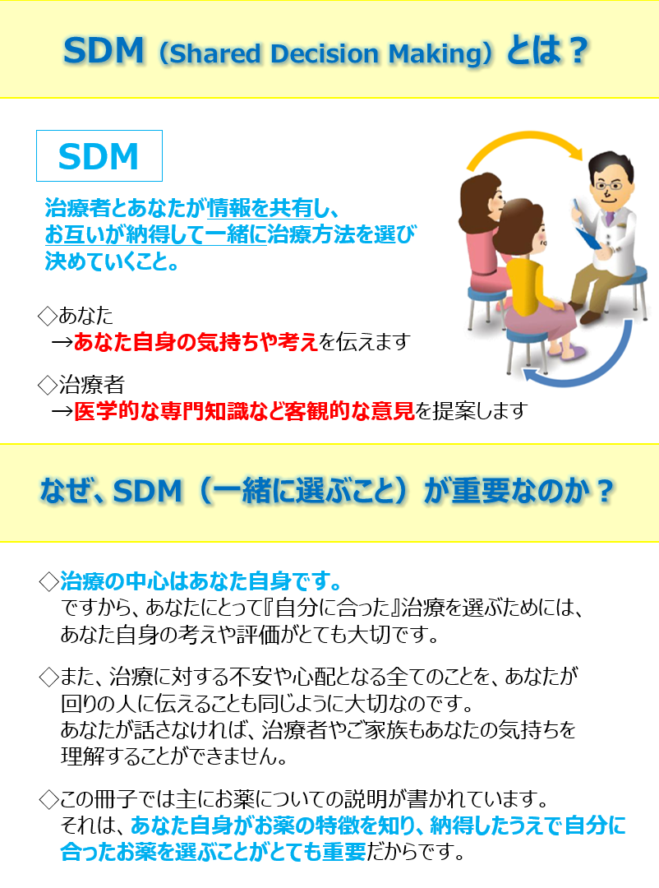
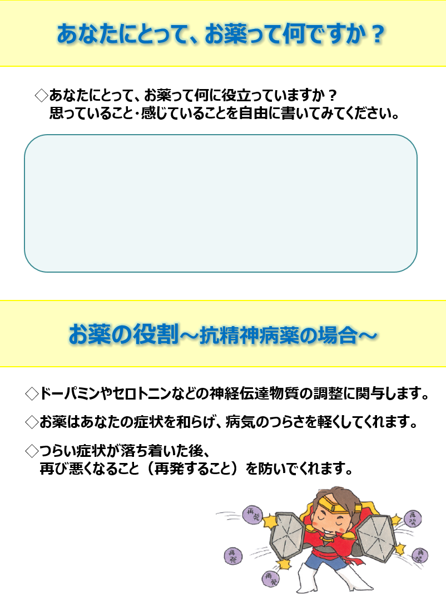

Slide 49
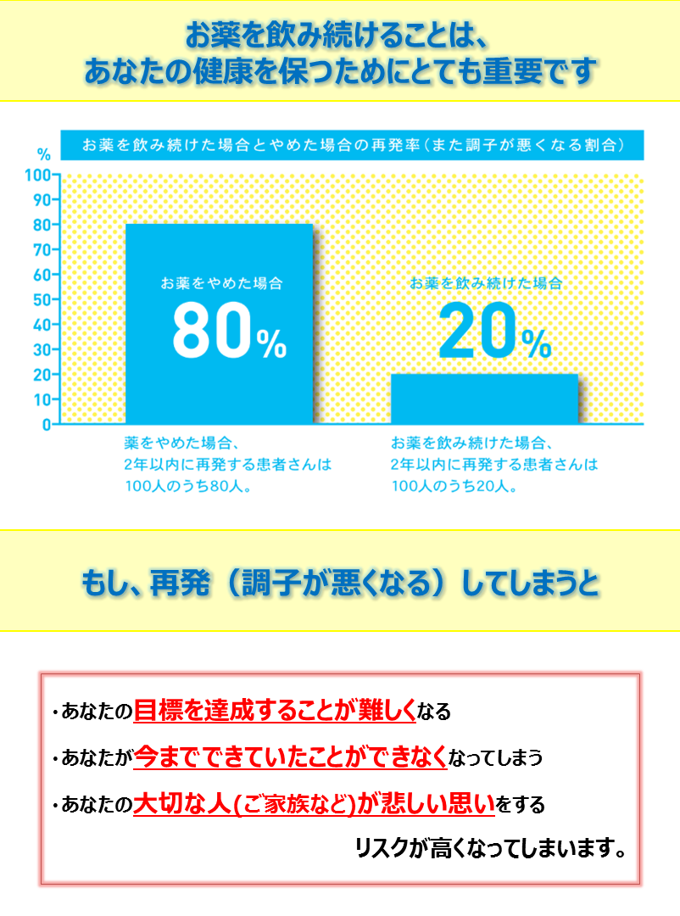
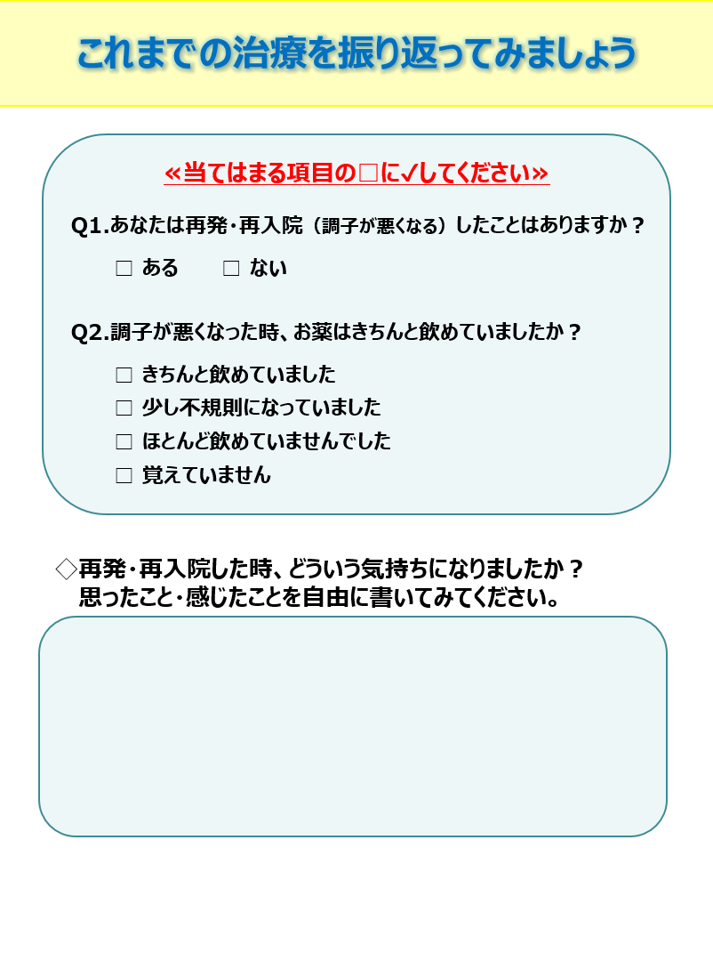

Slide 50
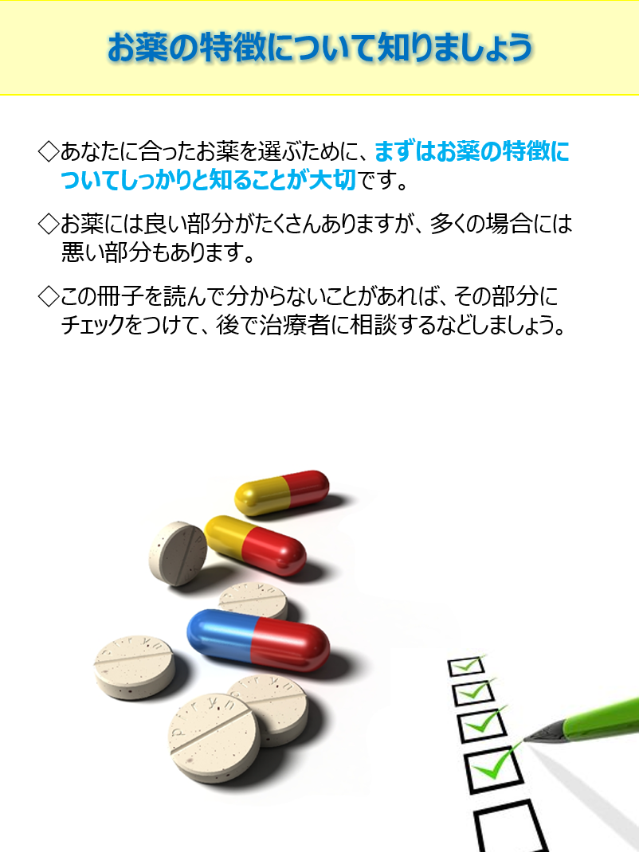
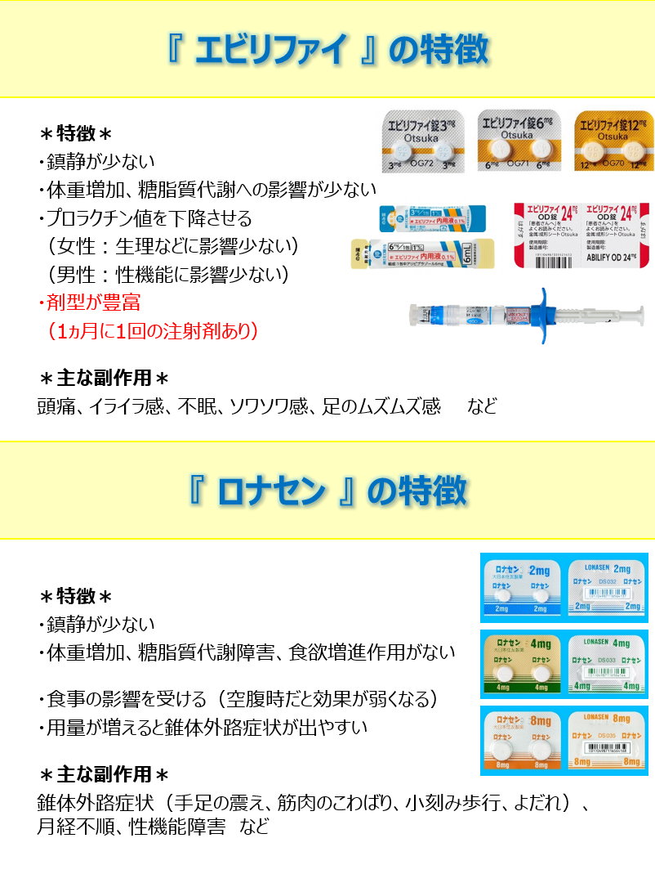

Slide 51
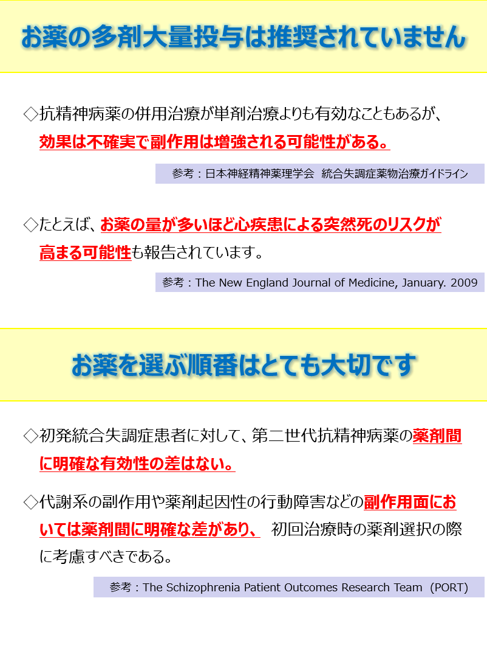
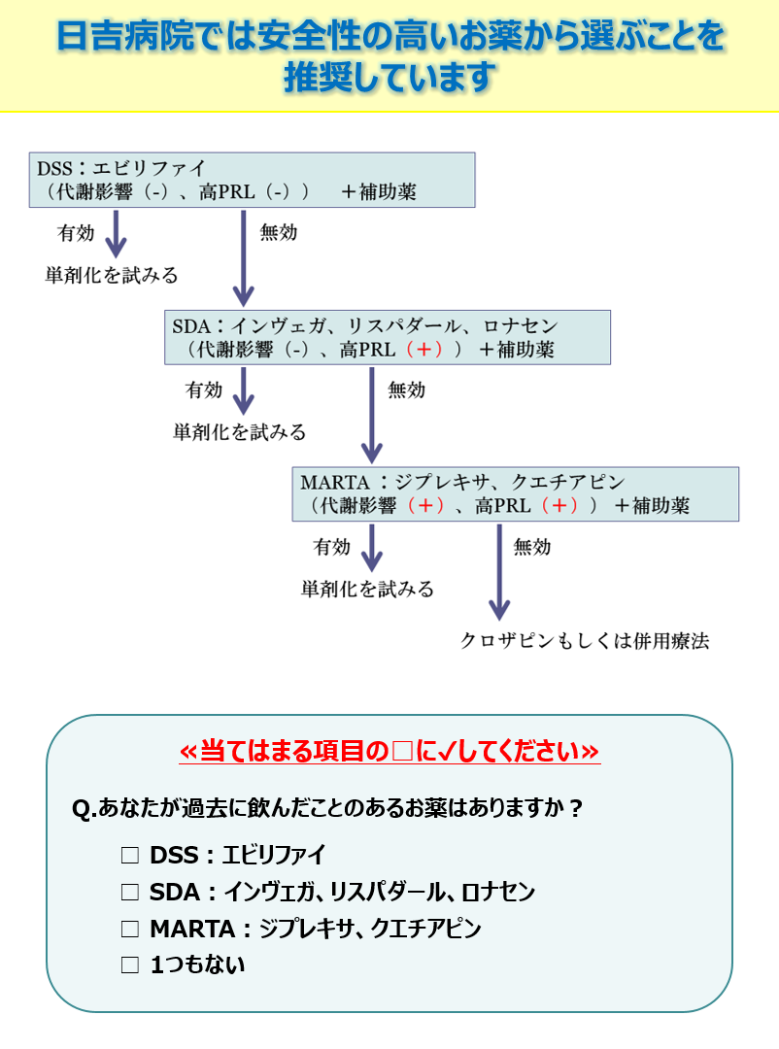

Slide 52
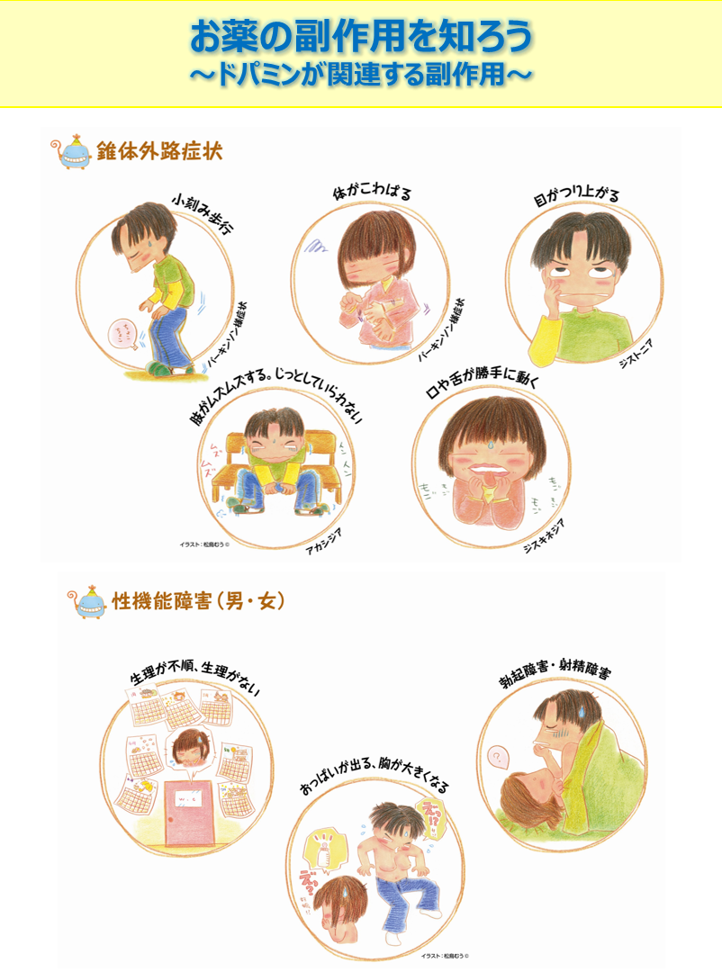
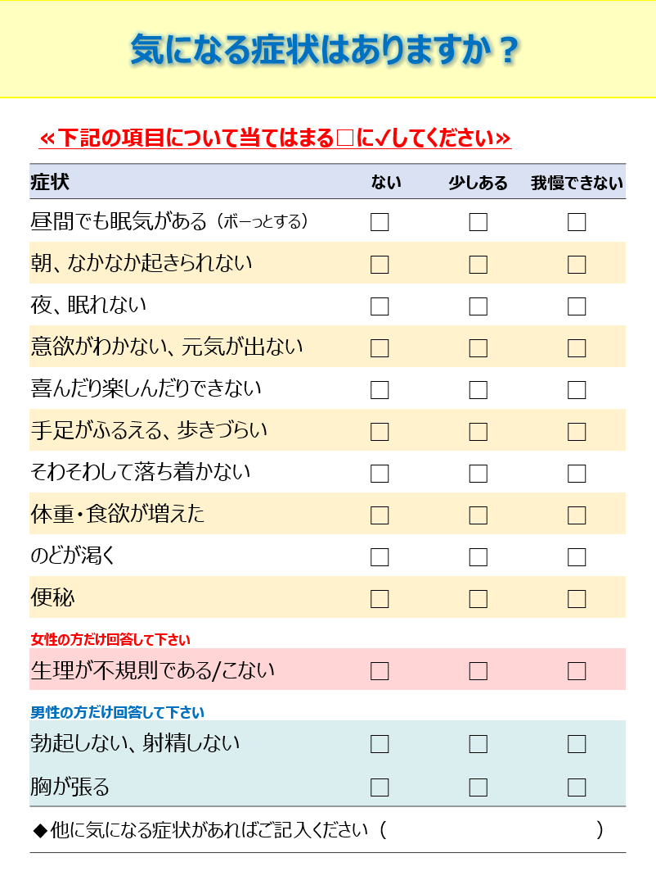

Slide 53
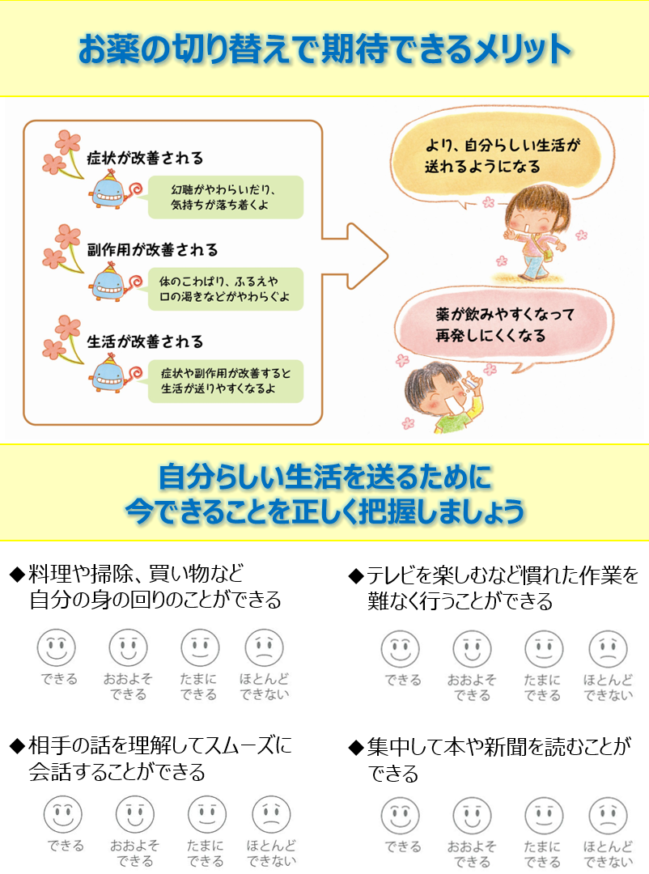
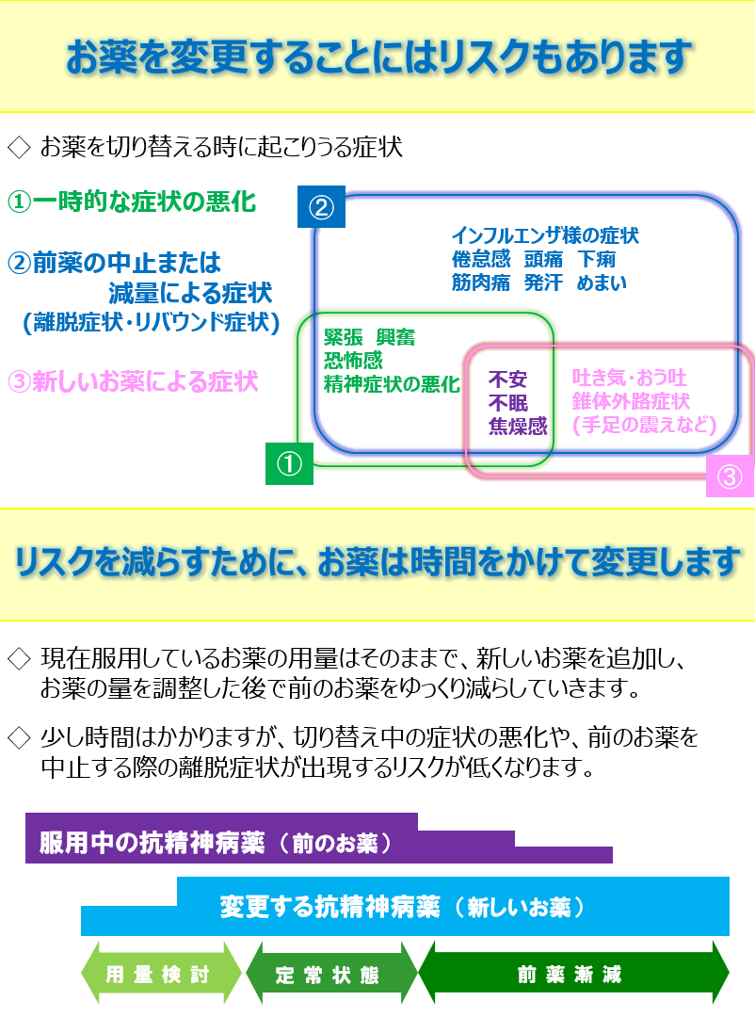

Slide 54
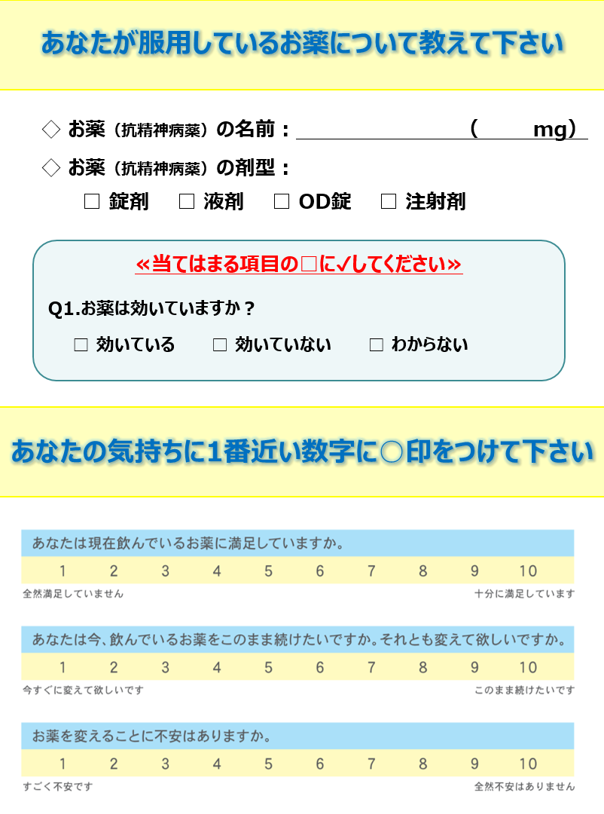
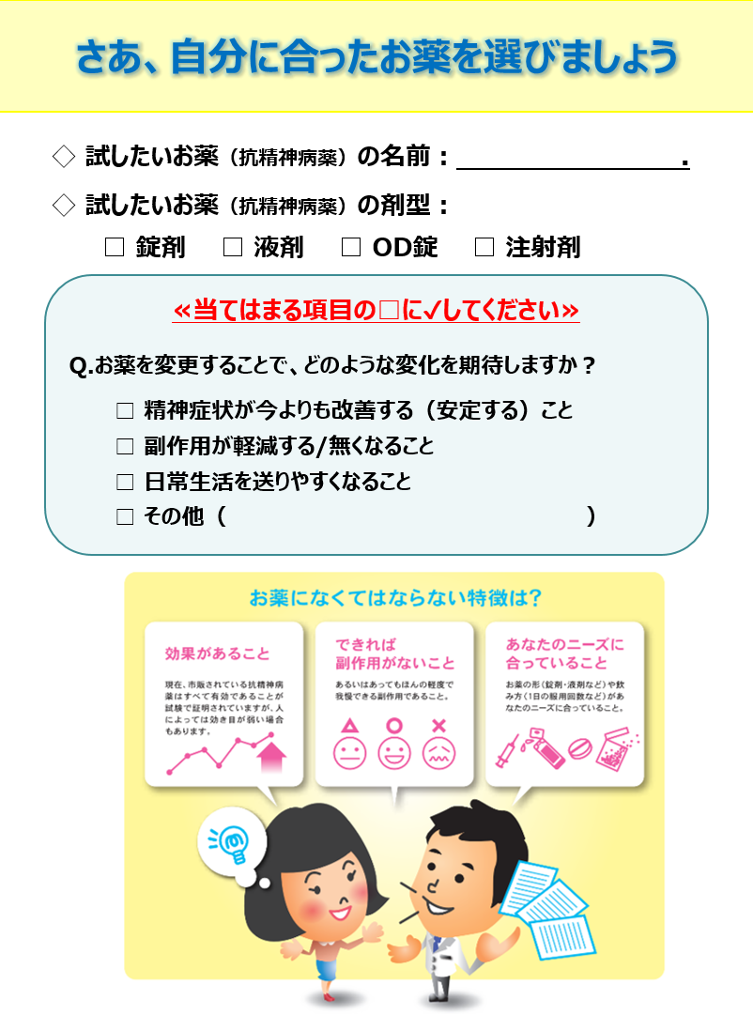

Slide 56
服薬中止する場合
家族，関係者，本人に再発率，入院の可能性，再発・入院の不利益性について説明．
薬物療法以外の治療継続：
心理教育,CBT,家族心理教育など
治療遵守が低下した場合は，家族＆関係者，本人に通知する．

Slide 57
家族教室→目指せ日吉病院家族会
当事者を理解する方法
～認知行動療法学習～
統合失調症の薬物治療で知っておくべき事
～処方設計してみよう～
自立と社会復帰について，親の役割って？
接し方～共感をする下準備～
Notes:
まずは、第１回目からの振り返りをしていきたいと思います。
振り返ると第１回目は去年の８月ということですが、みなさんどのようなことをしたか覚えていらっしゃいますか？
第１回目は『 』ということで、妄想という症状を材料にご本人を知る・理解するという姿勢について学びました。
第２回目は『 』というテーマでグループワークを通して薬物調整を体験しながら、ご家族も治療参加できるという実感を得られたのではないでしょうか。
第１回から２回の流れを受けて、今日は『自立・社会復帰』について考えていくわけですが、まず一言に『自立』といってもすごく漠然としているように感じると思いますので、そこに注目してみようと思います。

Slide 58
各職種の役割
生物
服薬指導
身体感覚⇔精神感覚
身体の充実⇔心の充実
CBT
薬物療法
身体リハ
身体ケア
調和
社会資源
精神分析
個別CBT
力動精神アセスメント
心理支持
社会生活構築
就職サポート
余暇活動
SST
心理
社会行動

Slide 59
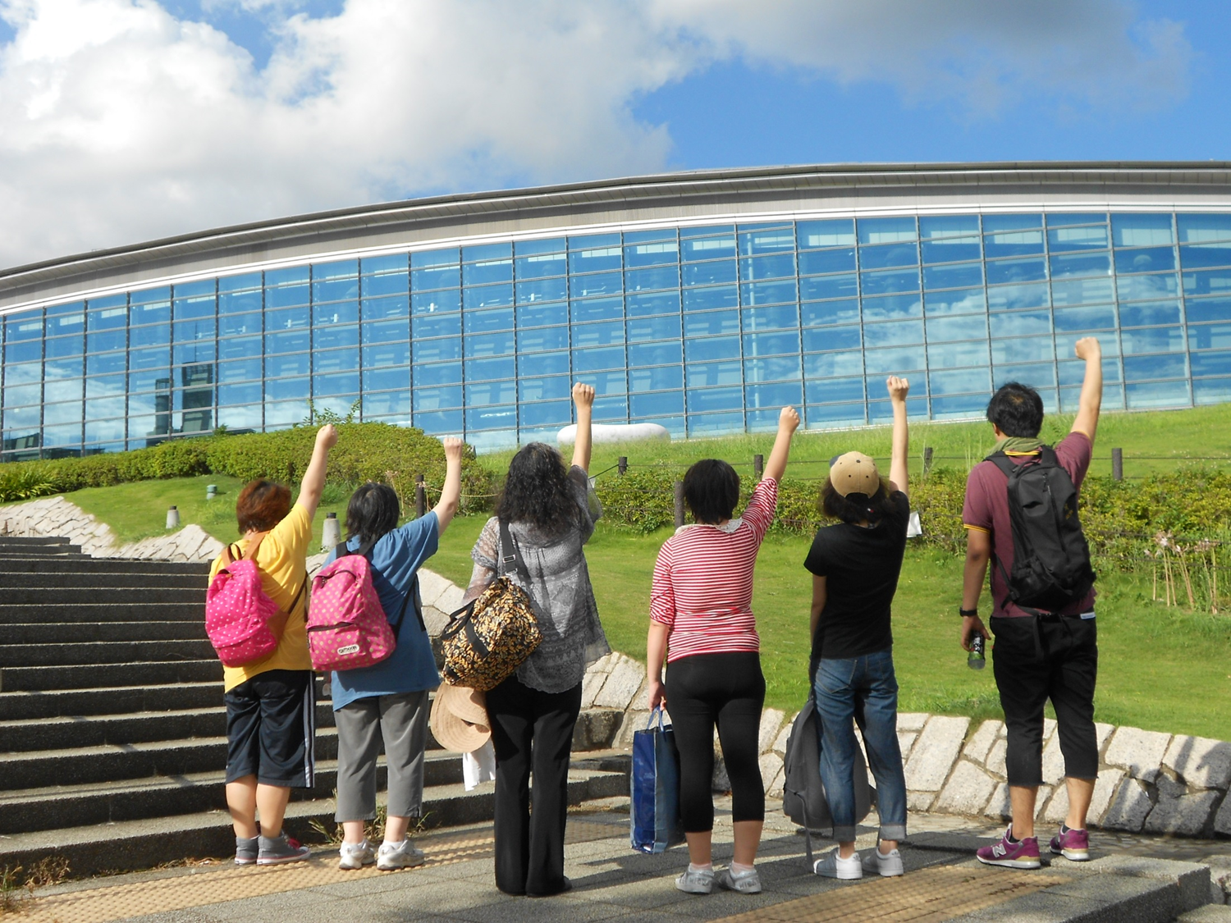
本日のまとめ
自己実現
法整備
？
ノーマライ
ゼーション
リハビリ
テーション
チーム医療
SDM
IMR
就労支援
住宅支援
薬物療法
精神療法
CBT
生活支援
SST

Slide 60
ご静聴ありがとうございました。
takayukikumata@gmail.com
ご感想・ご質問・ご指導いただければ幸いです！

